Slide 1
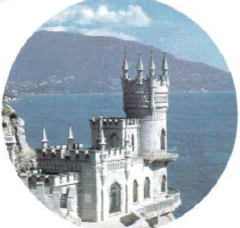
Розгалуження
Сходинки до інформатики 4 клас
Урок №11
Навчальна презентація
Мацаєнка Сергія Васильовича

Slide 3
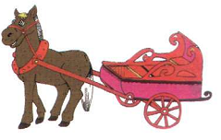
Розминка
Поні біля цирку може везти у візку або шістьох дітей, або трьох дорослих. До нього підійшли двоє дітей з мамою і татом. Чи зможе поні повезти їх усіх разом?

Slide 4
Дайте відповіді на запитання:
Яку тему вивчали на минулому уроці?
Алгоритми в математиці
Що таке блок-схема?

Slide 5
Розгалуження
Сходинки до інформатики 4 клас
Урок №11
Навчальна презентація
Мацаєнка Сергія Васильовича

Slide 6
Лист з Криму
Учора у нас був урок з правил дорожнього руху. Потім ми складали алгоритми правильної поведінки у різних ситуаціях. Наприклад, як слід переходити вулицю у місці, де встановлено світлофор.

Slide 7
Розгалуження
Підійшовши до переходу, треба зупинитися і подивитися на світлофор. Якщо сигнал світлофора зелений, то можна переходити вулицю. Інакше (якщо світло червоне), переходити вулицю не можна. Слід обов'язково дочекатися зеленого сигналу світлофора.

Slide 8
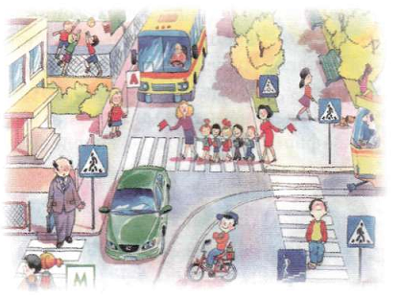
Підійшовши до переходу, треба зупинитися і подивитися на світлофор. Якщо сигнал світлофора зелений, то можна переходити вулицю. Інакше (якщо світло червоне), переходити вулицю не можна. Слід обов'язково дочекатися зеленого сигналу світлофора.

Slide 9
Розгалуження
Ситуації, коли, залежно від того, чи виконується умова, треба приймати різні рішення або виконувати різні дії, трапляються часто. Таку ситуацію в алгоритмах називають розгалуженням, а на блок-схемах команду перевірки умови записують у блоці, що має форму ромба.

Slide 10
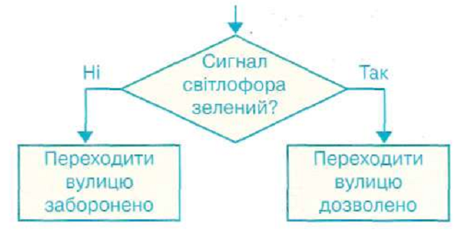

Slide 11
Розгалуження
На уроках української мови ми вивчали правило написання префіксів с-або з-. Префікс слід обирати залежно від літери, з якої починається корінь слова. А от як виглядатиме блок-схема цього алгоритму.

Slide 12
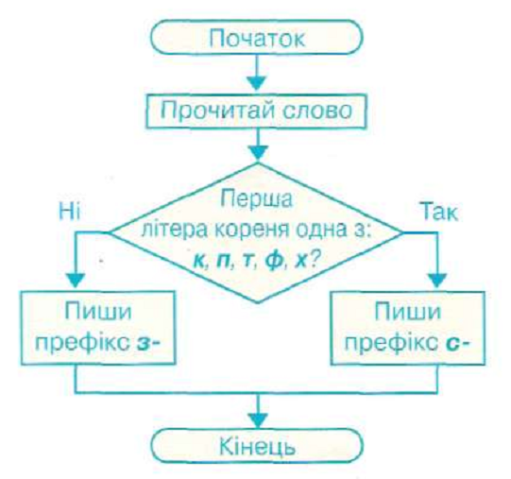

Slide 13
Склади алгоритм переходу вулиці на пішохідному переході без світлофора.

Slide 14
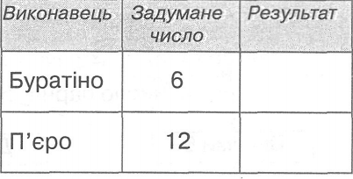
Урок 11. Завдання 1
18
7

Slide 15
Урок 11. Завдання 3

Slide 16
Домашнє завдання
С. 11, з. 4

Slide 17
На шляху Восьмииіжки час від часу трапляються різні перешкоди. Здебільшого це корали, адже вона мешкає на кораловому рифі. Проте Восьминіжка вміє перевіряти, чи вільний її шлях.
Якщо Восьминіжка рухається вгору, і на її шляху є перешкода, вона може дізнатися про це та обійти перешкоду, наприклад, з правого боку. Для цього в алгоритм для Восьмииіжки треба включити такі команди:

Slide 18
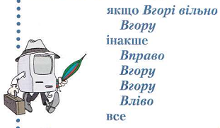
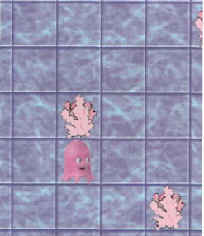

Slide 19
Виконуючи команду – «якщо Вгорі вільно», Восьминіжка перевіряє умову Вгорі вільно. Якщо умова виконується, вона виконає команду Вгору, а команди, які стоять між словами інакше та все, пропустить. Якщо ж умова Вгорі вільно не викопується (тобто вгорі є перешкода). Восьминіжка виконає команди, які стоять між словами інакше та все. і обійде перешкоду. Крім умови Вгорі вільно, Восьминіжка також уміє перевіряти умови:
Знизу вільно
Зліва вільно
Справа вільно
Зафарбовано

Slide 20
Завдання. Відомо, що біля Восьминіжки є одна перешкода, розташована справа або зліва від неї. Склади алгоритм, виконавши який, Восьминіжка відсунеться від перешкоди па одну клітинку вліво або вправо.

Slide 21
Домашнє завдання
С. 11, з. 4

